Slide 1
Ламповые ЭВМ
Королёвский колледж космического машиностроения и технологии
П2-20
Вагизов Роман
Notes:
Титульный лист

Slide 2
Цель
Узнать что такое Ламповые ЭВМ
Узнать кто изобрёл ЭВМ
Узнать про первые ламповые ЭВМ
узнать что такое МЭСМ

Slide 3
Содержание
1.Ламповые Компьютеры
2.Чарльз Бэббидж
3.Первый ламповый компьютер
4.МЭСМ

Slide 4
Ламповые Компьютеры
Ламповые компьютеры это программируемые цифровые компьютеры, в которых логические цепи построены на основе электронных ламп. Они являлись компьютерами первого поколения, следовали за компьютерами, построенными на основе электромеханических реле, и предшествовали компьютерам второго поколения, построенным на основе дискретных транзисторов. В основном предназначались для больших вычислений.

Slide 5
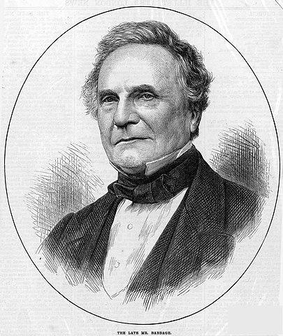
Чарльз Бэббидж
Ча́рльз Бэ́ббидж (1791, Лондон, Англия — 1871) — английский математик, изобретатель первой аналитической вычислительной машины. Сконструировал и построил (1820-22) машину для табулирования (вычисление значений функции при изменении аргумента). В 1833 разработал проект универсальной цифровой вычислительной машины — прообраза современной ЭВМ.

Slide 6
Первый ламповый компьютер
Компьютер Атанасова — Берри — первое цифровое вычислительное устройство, а также первая вычислительная машина без движущихся частей. Задуманная в 1937 году, машина не была программируемой, и разрабатывалась только в целях решения систем линейных уравнений. В 1942 году она была успешно протестирована. Устройство для хранения промежуточных результатов на основе бумажных карт было довольно ненадёжным. В ABC впервые появились некоторые элементы близкие современным компьютерам, такие как двоичная арифметика и триггеры.

Slide 7
МЭСМ
МЭСМ (Малая электронная счётная машина) — первая в СССР и континентальной Европе электронно-вычислительная машина. Разрабатывалась лабораторией С. А. Лебедева (на базе киевского Института электротехники) с конца 1948 года.
Первоначально МЭСМ задумывалась как макет или модель Большой электронной счётной машины (БЭСМ), первое время буква «М» в названии означала «модель». Работа над машиной носила исследовательский характер, в целях экспериментальной проверки принципов построения универсальных цифровых ЭВМ. После первых успехов и с целью удовлетворения обширных потребностей в вычислительной технике, было принято решение доделать макет до полноценной машины, способной решать реальные задачи.

Slide 8
Спасибо за внимание

Slide 9
Источники
1)вся информации про ламповые ЭВМ была взята с сайта <<https://genshin.mihoyo.com/ru>>
2)информация про Чарльз Бэббидж была взята с сайта<<https://store.steampowered.com/?l=russian>>
3)информация про первые ламповые ЭВМ была взята с сайта <<https://www.vokrugsveta.ru/telegraph/technics/302/>>

